Slide 1

Анализа скупа података о леукемији
Семинарски рад из предмета истраживање података 1
Бојан Величковић

Slide 2
Увод
У овом раду се бавимо скупом података о леукемији
Генска експресија је мера којом се исказује количина протеина коју производи одређени ген
Записује се као број у децималном запису
Приказаћемо рад неколико алгоритама за класификацију, кластеровање и за крај ћемо одредити и правила придруживања

Slide 3
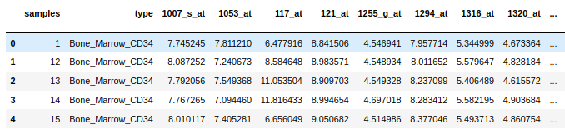
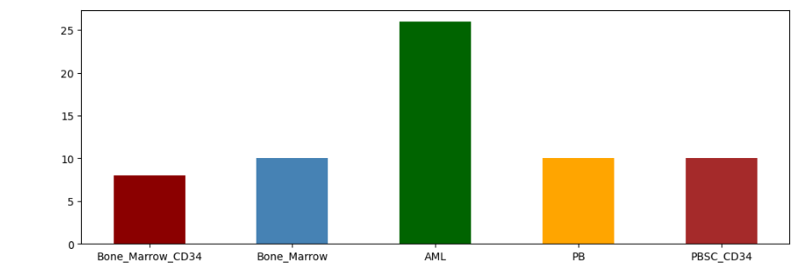
Експлоративна анализа података
AML
PB
PB_CD34
Bone_Marrow
Bone_Marrow_CD34

Slide 4
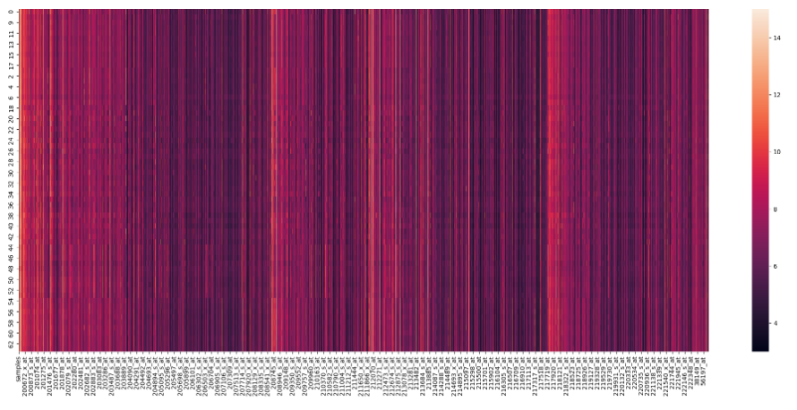

Slide 5
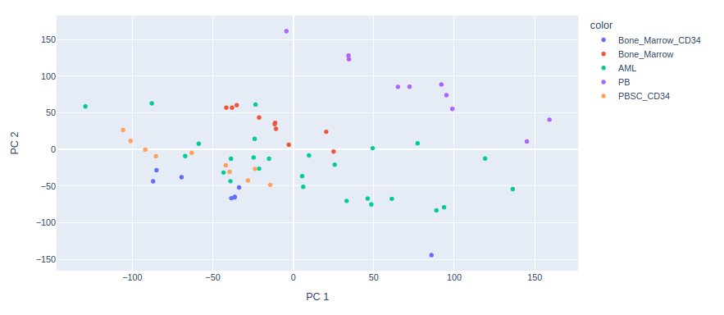

Slide 6
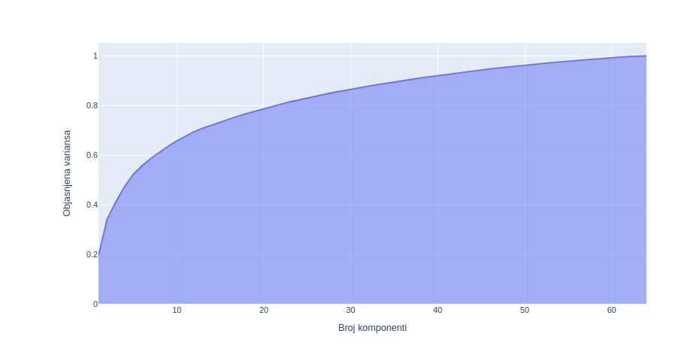

Slide 7
Претпроцесирање података
Недостајуће и нула вредности
Аутлајери
Подела на скуп за тренирање и скуп за тестирање
Нормализација

Slide 8
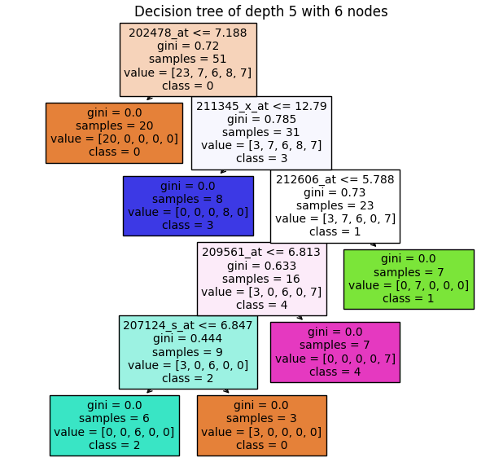
Класификација
Стабла одлучивања
Наивно стабло
Није подешен сид
Прецизност варира од 65% до 85%

Slide 9
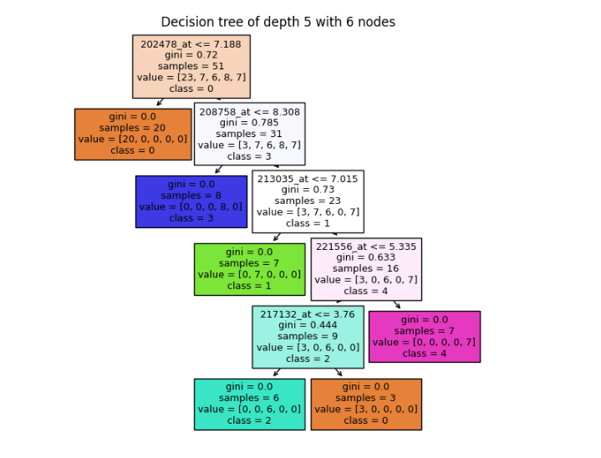
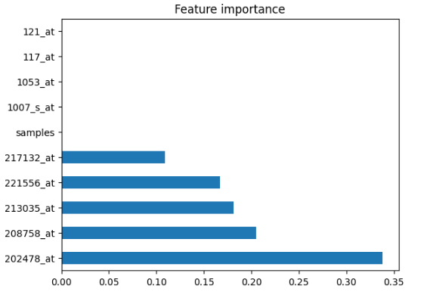
random_state = 2
Прецизност око 85%

Slide 10
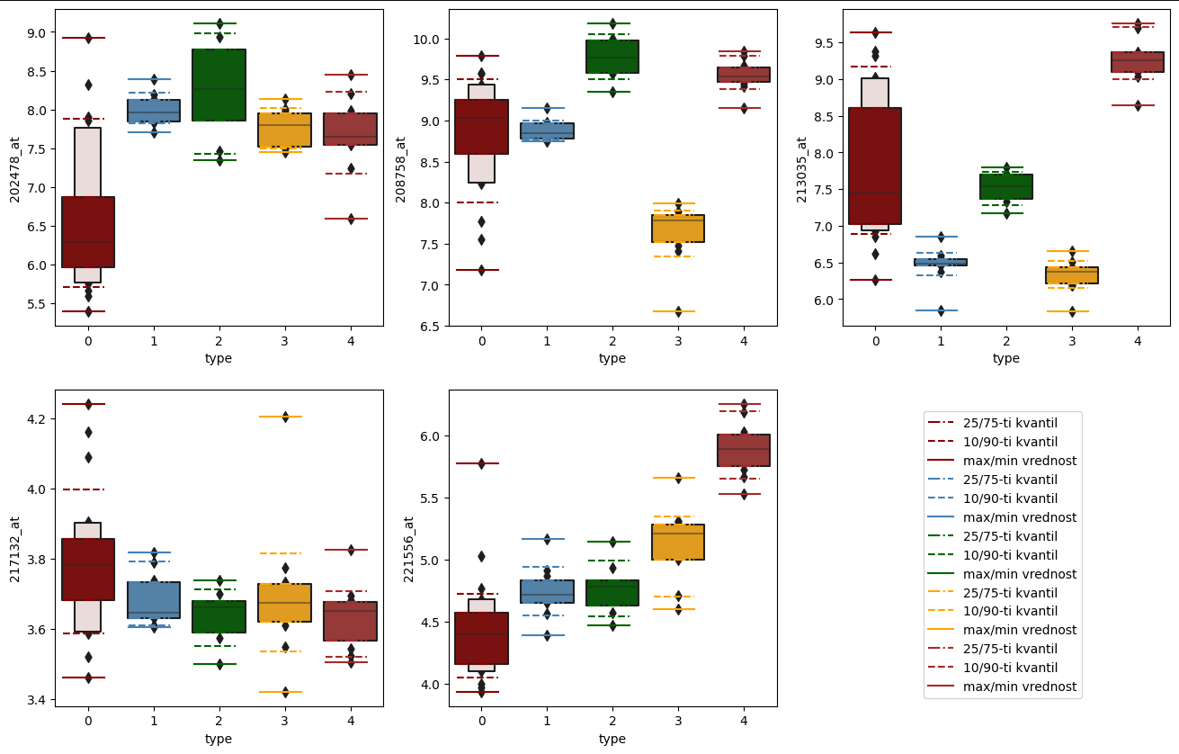

Slide 11
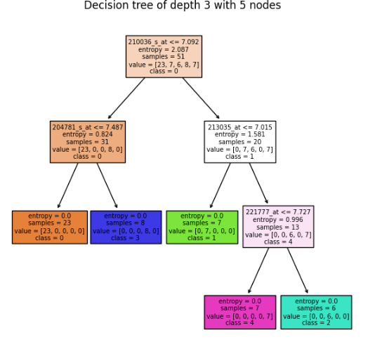
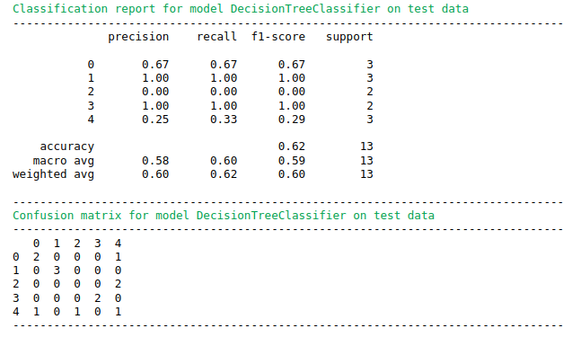
Подешавање хиперпараметара

Slide 12
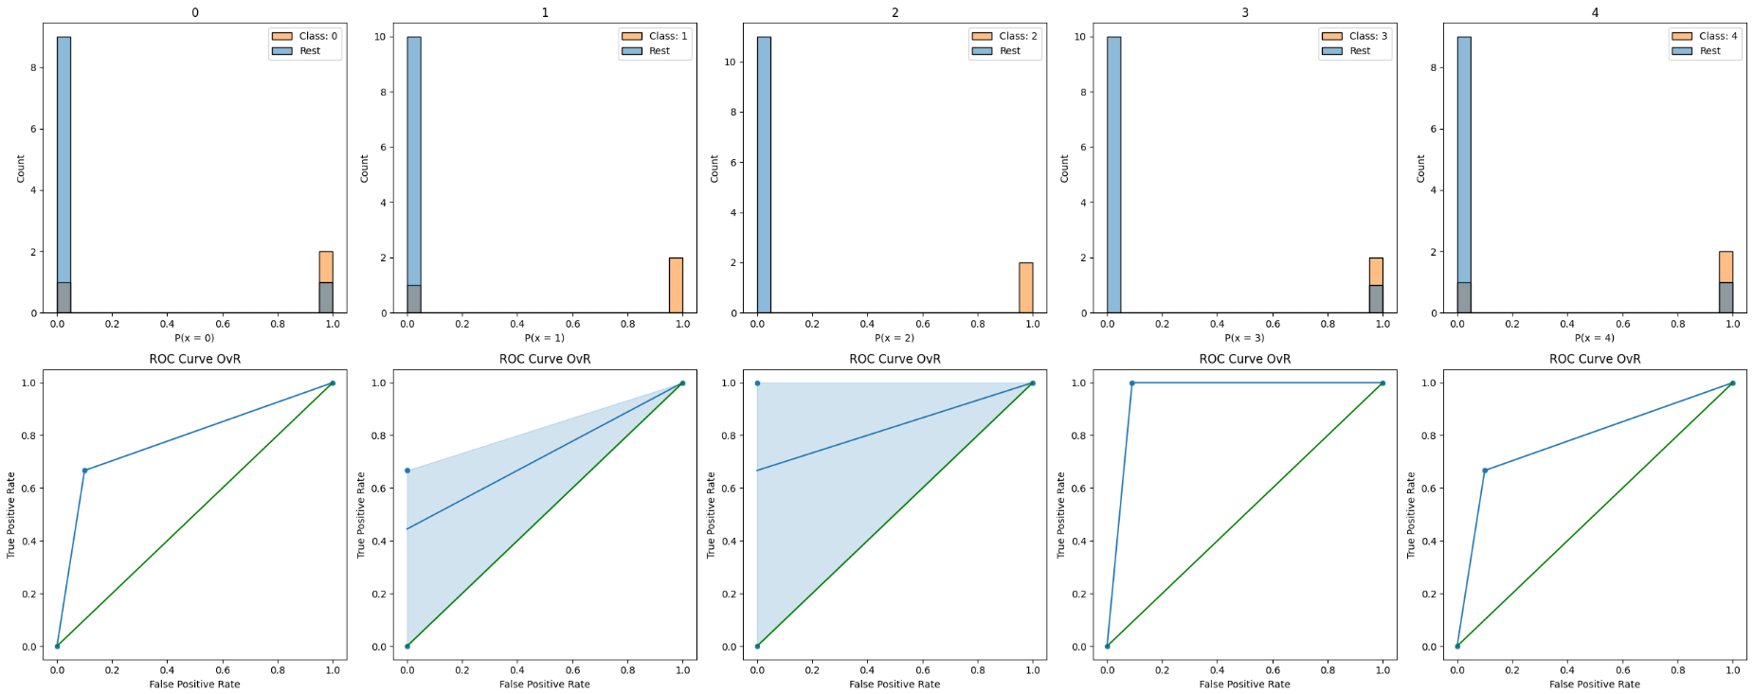
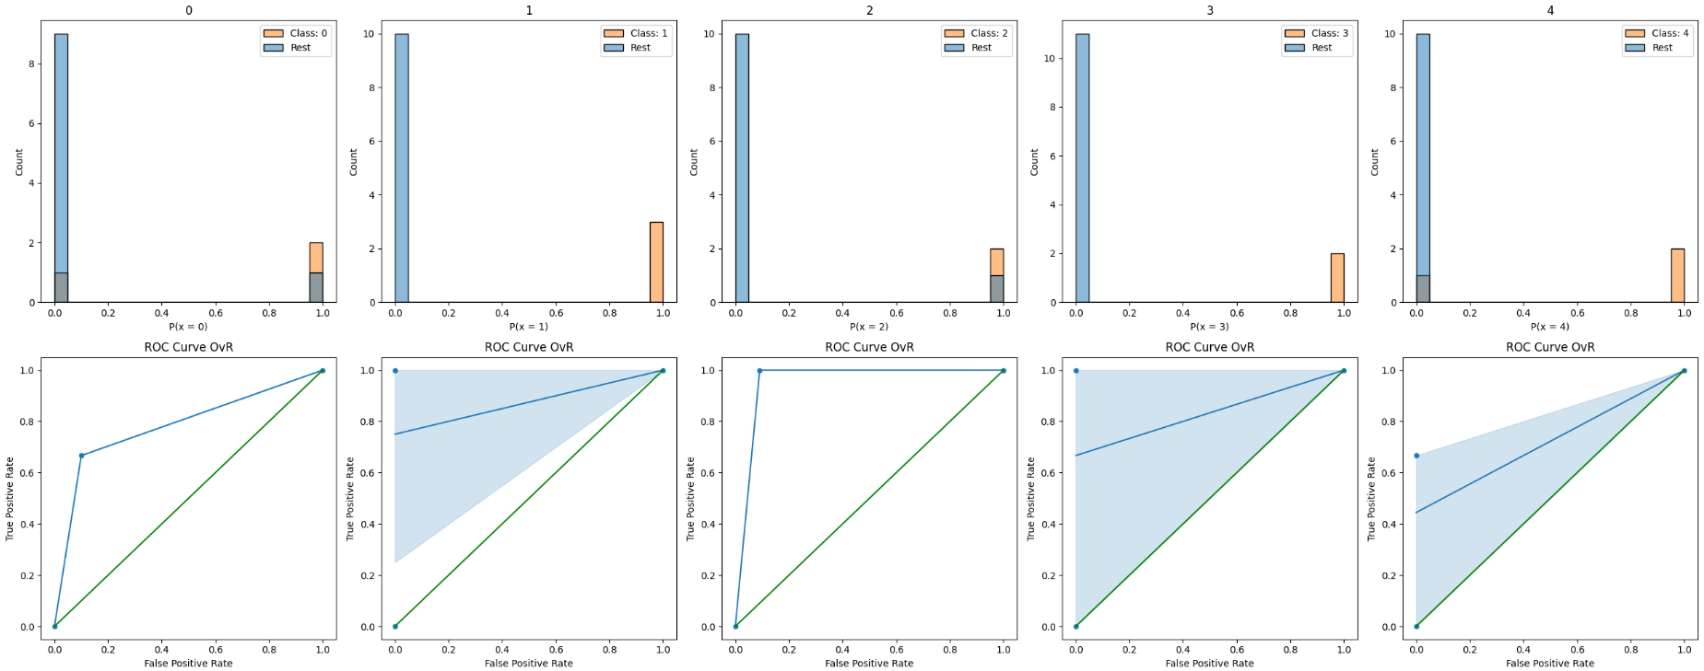

Slide 13
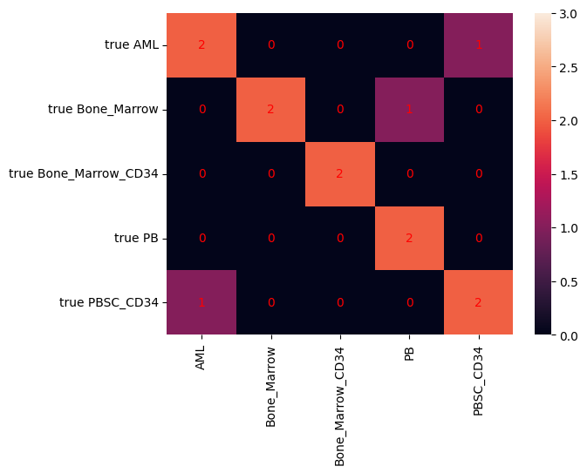
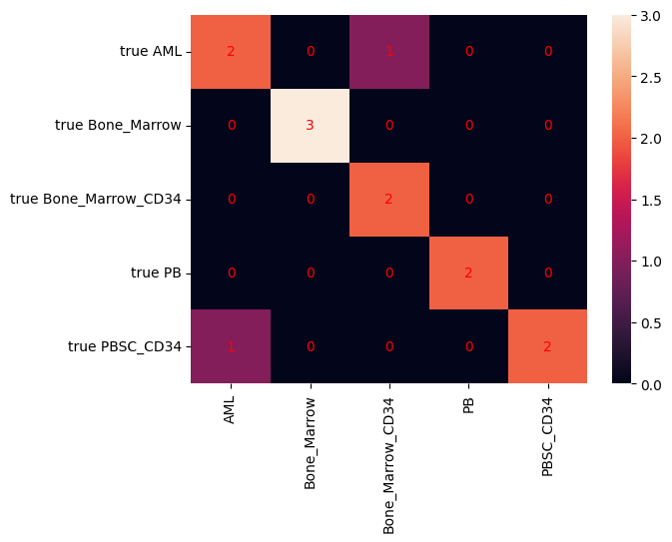

Slide 14
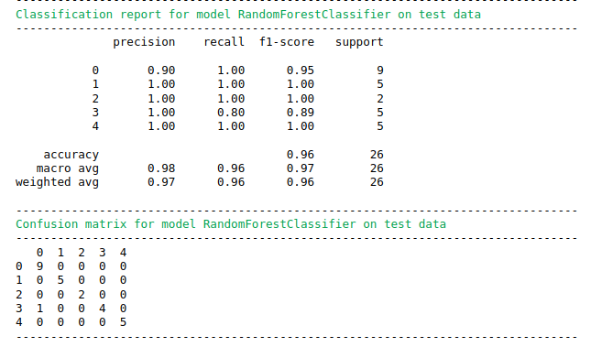
Случајне шуме
Одмах тражимо оптималне хиперпараметре

Slide 15
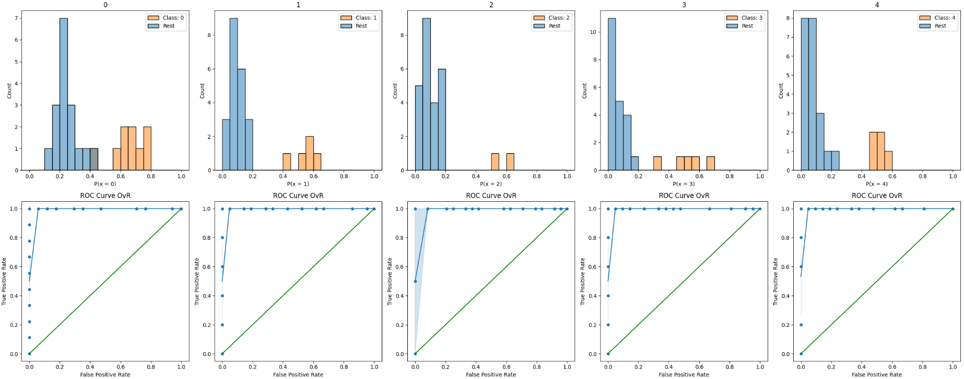

Slide 16
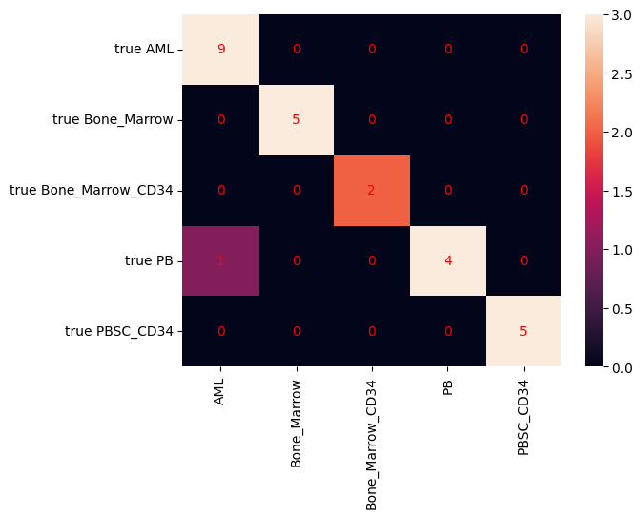

Slide 17
К најближих суседа
Нормализовање јер ради са раздаљинама
Специфичан поступак за рад са аутлајерима
Избацујемо 3849 атрибута, остаје 18434
Тренирамо два модела
Оба имају идентичну прецизност (69%) и идентичне роц криве

Slide 18
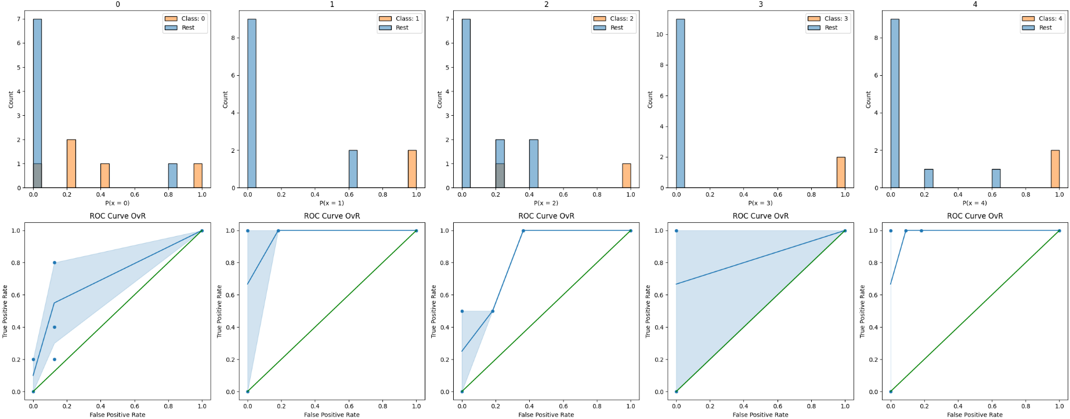


Slide 19
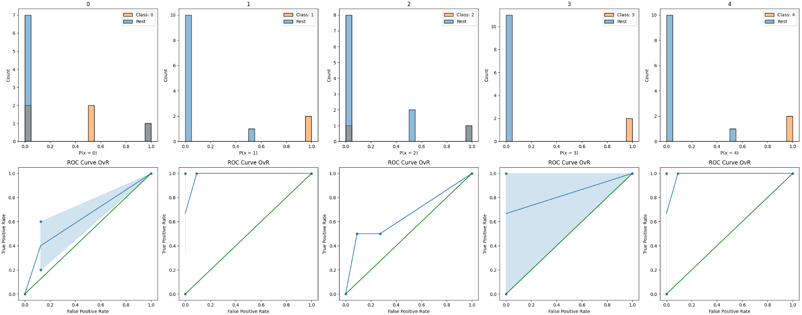
Подешавамо хиперпараметре и добијамо модел са 77% прецизности

Slide 20
Победник: Случајне шуме

Slide 21
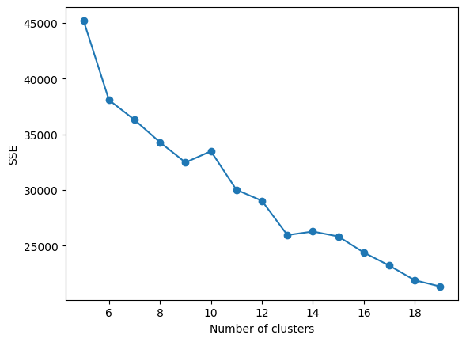
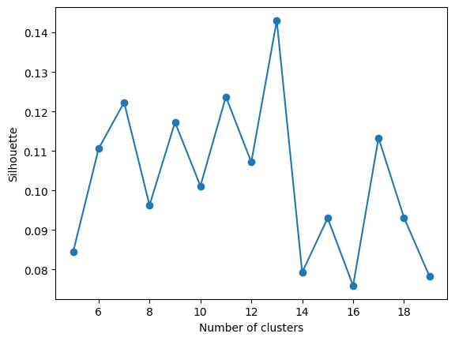
Кластеровање
К средина
Покретање више пута са различитим бројевима кластера

Slide 22
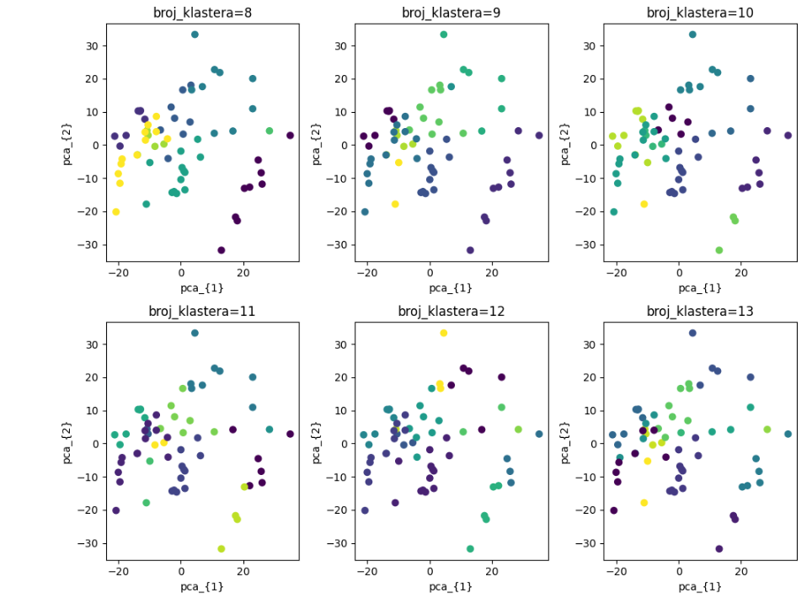
ПЦА алгоритам за визуелизацију

Slide 23
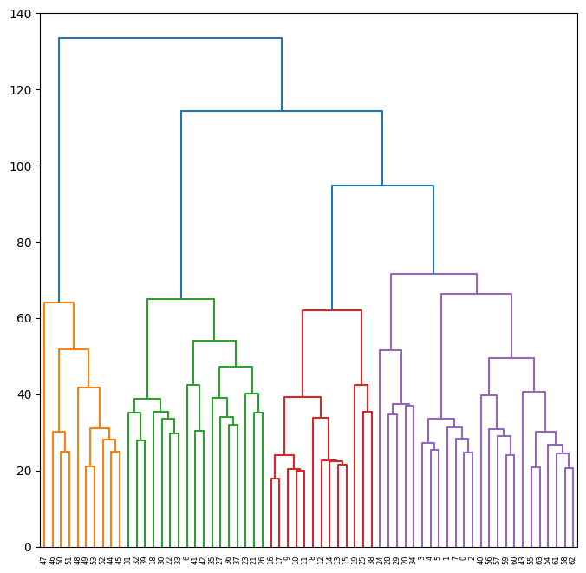
Хијерархијско кластеровање
Још један начин кластеровања
Вардов метод

Slide 24
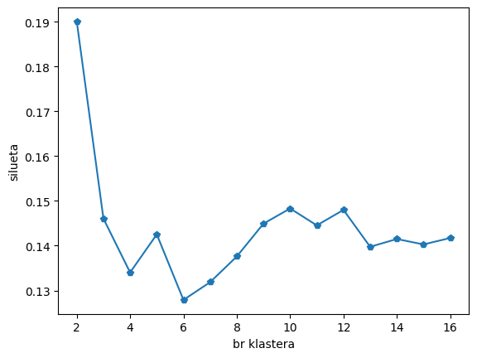
Највећа вредност за 2 кластера, али боље је бирати 10

Slide 25
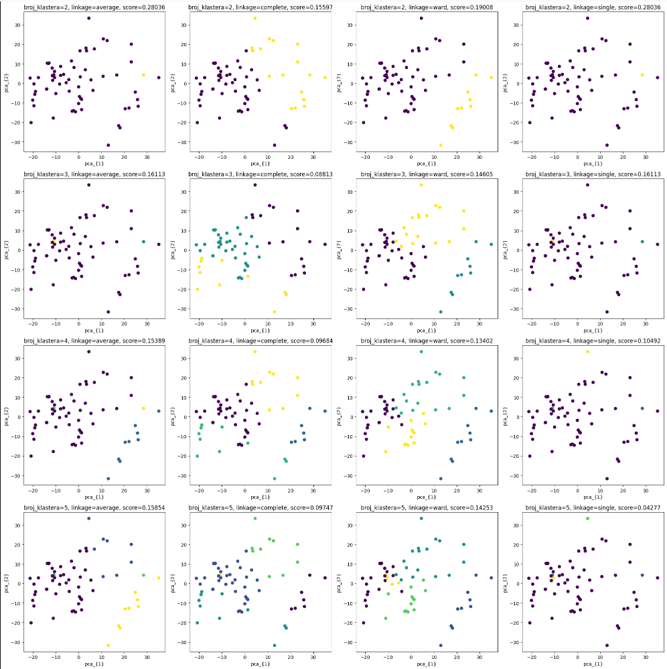

Slide 26
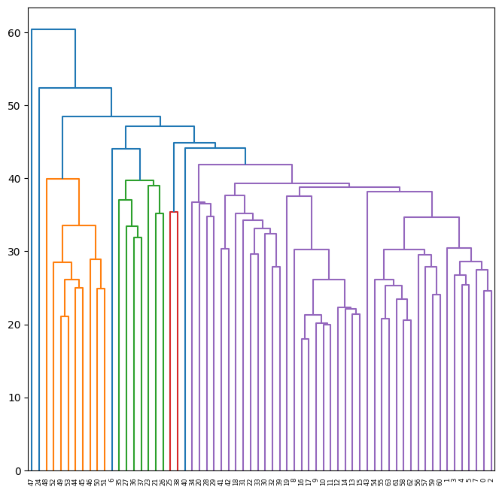
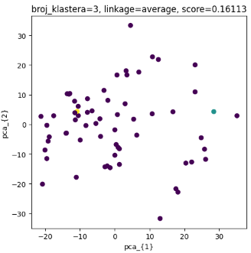
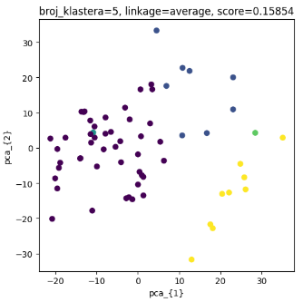

Slide 27
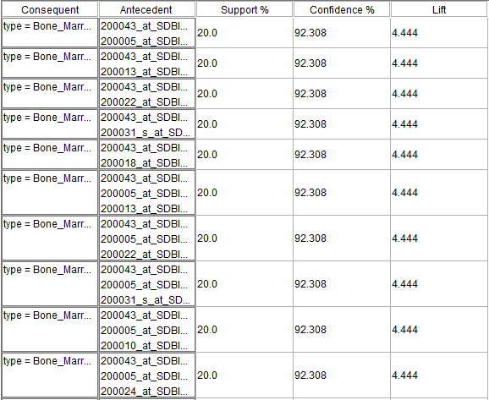
Правила придруживања
Bining +/-3 std -> Boost -> Apriori
Preveliki broj atributa

